Slide 1
Reuso de Software Prof. Eduardo Campos (CEFET-MG)
Agradeço ao professor Eduardo Figueiredo do DCC/UFMG pelos slides

Slide 2
Reuso de Software
Abordagem de desenvolvimento com o objetivo de maximizar o uso de software pré-existente
Nos últimos 20 anos, muitas técnicas foram desenvolvidas para apoiar o reuso
O movimento open source cria uma enorme base de código disponível

Slide 3
Tipos de Reuso
Reuso de Objetos e Funções
Tipo mais comum de reuso que ocorre nos últimos 40 anos
Reuso de Componentes
Reuso de média granularidade. Ex: componente arquitetural
Reuso de Sistema
Um sistema pode ser reusado por incorporação à outro sistema

Slide 4
Vantagens de Reuso
Redução de tempo e custos
O sistema pode ser entregue em menor prazo, que reduz custos
Maior confiabilidade do produto
O software reusado já foi testado antes
Uso eficaz de especialistas
Especialistas compartilham conhecimento
Adequação aos padrões
Padrões de interface podem ser reusáveis

Slide 5
Potenciais Problemas
Custo de Manutenção
Componentes reusados podem se tornar incompatíveis no futuro
É caro manter uma biblioteca para Reuso
É difícil encontrar e entender o software que se pretende reusar
Falta de Apoio de Ferramenta
IDEs podem não estar preparadas para o reuso

Slide 6
Planejamento para Reuso
O reuso não ocorre por acaso
Ele deve ser planejado e incentivado na organização
Empresas desenvolvem sistemas em um mesmo domínio
Surgem situações potenciais para o reuso

Slide 7
Fatores do Planejamento
Alguns fatores a considerar no planejamento de reuso
Cronograma de desenvolvimento
Ciclo de vida do software
Conhecimento e experiência da equipe
Domínio da aplicação

Slide 8
Cronograma e Ciclo de Vida
Cronograma de Desenvolvimento
Se o cronograma de entrega é apertado, reusar pode agilizar a entrega
Ciclo de Vida do Software
Reuso é um problema em sistemas que sofrem manutenções frequentes
Componentes de terceiros (código proprietário) dificultam a manutenção

Slide 9
Equipe e Domínio
Expertise da equipe na abordagem de reuso
Muitas abordagens de reuso são difíceis de serem usadas
Domínio da aplicação
Em alguns domínios, é fácil encontrar componentes e bibliotecas para serem reusados
Em outros domínios, é mais complicado

Slide 10
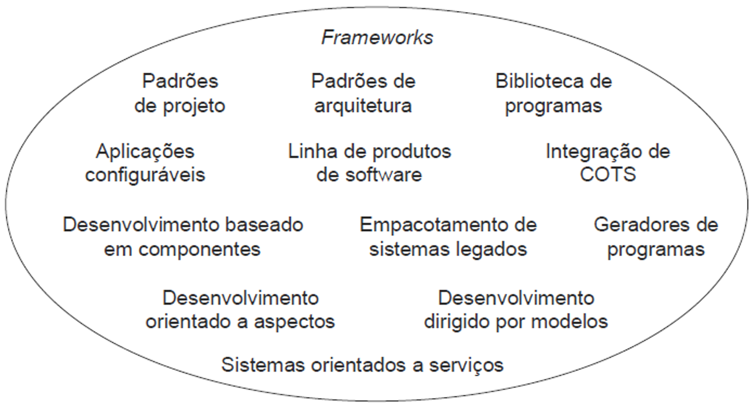
Panorama de Reuso

Slide 11
Técnicas de Reuso (1 de 3)
Padrões de projeto e de arquitetura
Padrões são soluções genéricas para problemas recorrentes
Frameworks de aplicação
Classes abstratas e concretas que criam a estrutura da aplicação
Componentes
Subsistemas que integram uma aplicação

Slide 12
Técnicas de Reuso (2 de 3)
Empacotamento de sistemas legados
O empacotamento se dá pela definição de interfaces de acessos
Sistemas orientados a serviços
Sistemas desenvolvidos pela criação de serviços compartilhados
Linhas de produtos de software
Família de aplicações que compartilham a mesma arquitetura

Slide 13
Técnicas de Reuso (3 de 3)
Bibliotecas de programas
Classes e métodos que implementam abstrações comumente usadas
Desenvolvimento dirigido por modelos
O código é gerado a partir de modelos de domínio e de implementação
Desenvolvimento orientado a aspectos
Técnica de modularização de código para apoiar o reuso de módulos

Slide 14
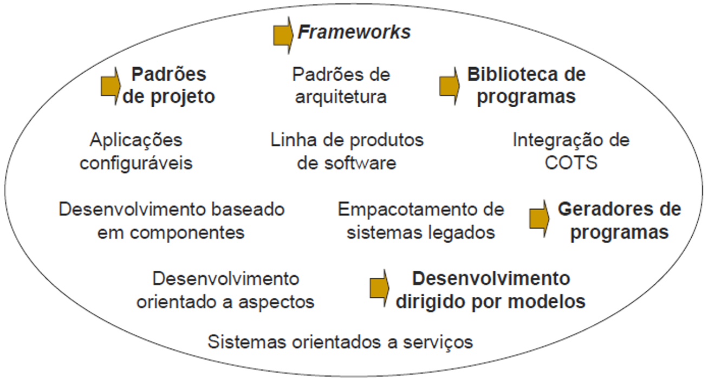
Técnicas de Reuso que serão estudadas

Slide 15
Biblioteca e Framework

Slide 16
Bibliotecas de Software
Bibliotecas implementam serviços que podem ser usados por programas
Provê funcionalidades comuns a diferentes sistemas
Converter informação entre formatos conhecidos
Acesso a recursos, arquivos, BD, etc.
Tipos abstratos de dados: fila, pilha, lista, etc.

Slide 17
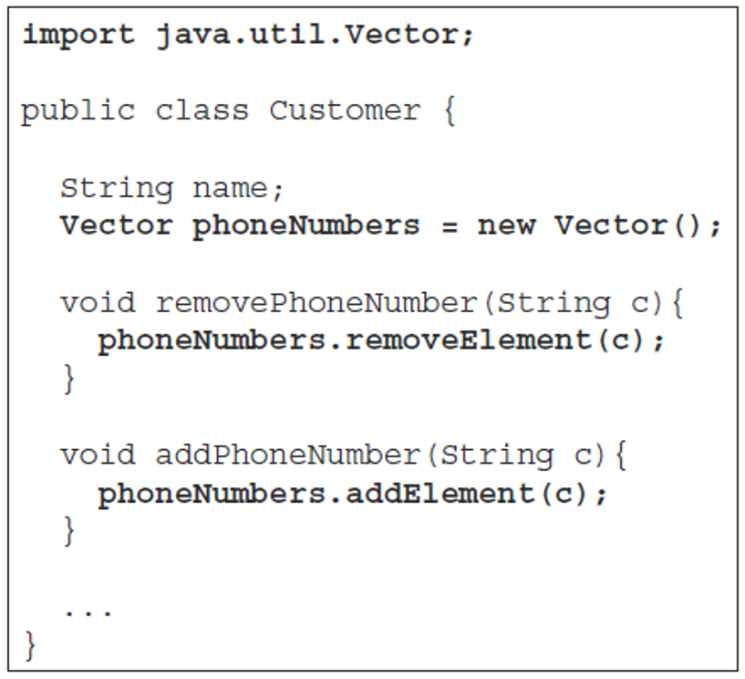
Uso de Biblioteca em Java

Slide 18
Framework
Frameworks são aplicações incompletas
São formados por interfaces, classes abstratas e classes concretas
O conjunto de classes e interfaces formam uma estrutura genérica
Um sistema pode implementar as classes abstratas do framework

Slide 19
Tipos de Frameworks
Frameworks de infra-estrutura
Apóiam a criação de infra-estruturas de sistemas (Ex: compiladores)
Frameworks de integração
Apóiam a comunicação e a troca de informações de componentes
Frameworks de aplicações
Apóiam o desenvolvimento de um tipo de aplicação
(Ex: aplicações Web)

Slide 20
Extensão de Frameworks
Frameworks são entidades grandes que devem ser estendidas para reuso
Exemplos de extensão:
Adição de classes concretas que implementam métodos abstratos
Sobrescrita de métodos que implementam comportamento padrão
Adição de arquivos de configuração (XML)

Slide 21
Principal Problema dos Frameworks
Frameworks são entidades complexas:
Pode levar um longo tempo para entendê-lo e usá-lo efetivamente
O desenvolvedor pode querer apenas uma funcionalidade simples

Slide 22
Padrões de Projeto
Um padrão é uma descrição do problema e a essência da sua solução
Documenta boas soluções para problemas recorrentes
Deve ser suficientemente abstrato para ser reusado em aplicações diferentes

Slide 23
Elementos de um Padrão
Nome do padrão
Descrição do problema
Descrição da solução
Um template de solução que pode ser instanciado de maneiras diversas
Consequências
Os compromissos de aplicação do padrão

Slide 24
Exemplo de Padrão de projeto
Nome: Observer
Descrição do problema
Separa o objeto de sua forma de apresentação
Descrição da solução (próximo slide)
Consequências
Otimizações para melhorar a atualização
da apresentação

Slide 25
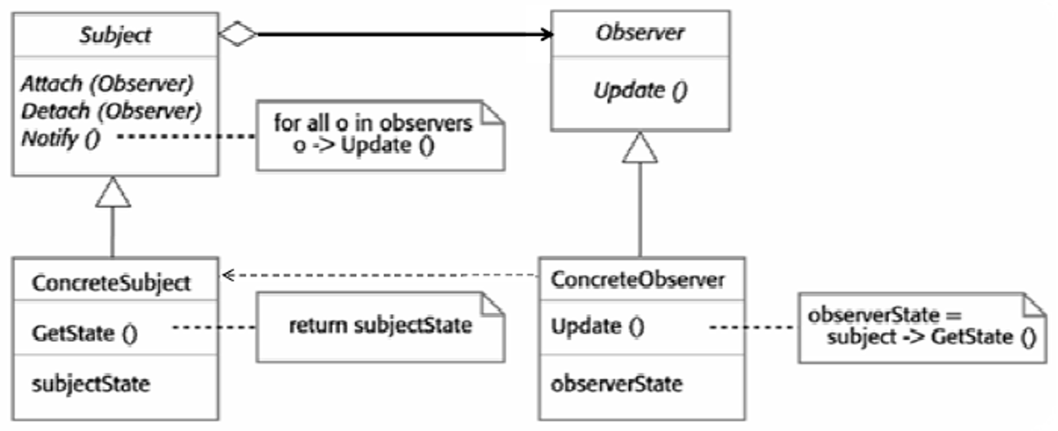
Solução do Observer

Slide 26
Reuso de Modelos e Geração de Código

Slide 27
Motivação
O reuso no nível de código é geralmente difícil
Envolve vários detalhes específicos da solução ou tecnologia adotada

Slide 28
Proposta de Solução
Elevar o nível de abstração
O reuso passa ao nível de modelos
Reuso de código → Reuso de modelos
Pelo uso de geradores, o código é
automaticamente gerado

Slide 29
Modelos x Código
Modelos têm vida útil mais longa
Modelos facilitam a comunicação entre desenvolvedores (e clientes)
Modelos são geralmente produzidos, mesmo que não se use uma abordagem de geração de código

Slide 30
A Proposta MDD
Desenvolvimento Dirigido por Modelos
Propõe que o desenvolvimento, reuso, manutenção e evolução sejam feitos no nível de projeto
Reuso de modelos ainda é uma técnica pouco adotada

Slide 31
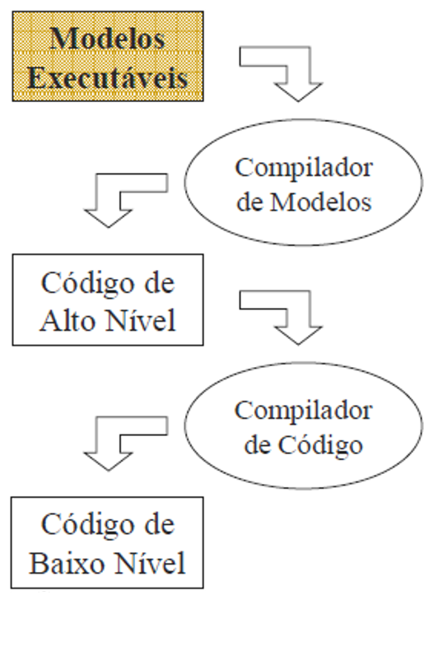
Abordagem MDD
Os modelos são independentes de software
Assim como, código de alto nível é independente de hardware

Slide 32
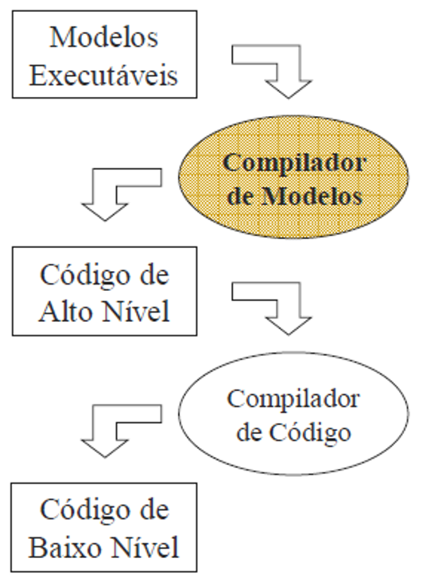
Abordagem MDD
Modelos podem ser compilados para várias linguagens de programação
Modelos podem ser parcialmente ou totalmente reusados em diferentes contextos

Slide 33
O Processo MDD (1 de 2)
Selecionar um modelo existente
“Recortar” as partes do modelo que interessam
Integrar as partes selecionadas ao modelo do sistema

Slide 34
O Processo MDD (2 de 2)
Selecionar uma tecnologia de implementação
Descrever (ou reusar) o mapeamento dos modelos para a implementação
Gerar o sistema

Slide 35
Potenciais Problemas
Imaturidade do desenvolvimento dirigido por modelos
Falta de suporte de ferramentas e ambientes de desenvolvimento
Modelos são vistos como extras. Código seria o principal
Desenvolvedores são resistentes pois temem por seus empregos como programadores

Slide 36
Bibliografia
Ian Sommerville. Engenharia de Software, 9ª edição. Pearson Education, 2011.
Cap. 16 - Reuso de Software (Seções 16.1 e 16.2)
Seção 5.5 – Engenharia Dirigida por Modelos

